Slide 1

맞춤형 랜딩페이지 만들기
실습 과제

Slide 2
랜딩페이지란?
먼저 알아보기
방문자가 처음 ‘도착(landing)’하는 페이지
검색, SNS, 지도 앱의 링크를 누른 사람이 가장 먼저 보게 되는 페이지예요. 짧은 시간 안에 ‘여기가 어떤 곳인지’ 알려 주고, 방문·예약·문의 같은 행동으로 이어지게 만드는 것이 목적입니다.
검색 · SNS · 지도 앱
→
랜딩페이지
→
방문 · 예약 · 문의
링크를 누른다
가게를 한눈에 소개한다
행동으로 이어진다

Slide 3
좋은 랜딩페이지의 세 가지 요소
먼저 알아보기
1
2
3
첫인상 (히어로)
핵심 정보
행동 유도 (CTA)
첫 화면 맨 위에 가게 이름, 대표 사진, 한 줄 소개를 크게 보여 줍니다.
대표 메뉴, 영업시간, 위치처럼 손님이 가장 궁금해하는 정보를 담습니다.
‘예약하기’, ‘길찾기’ 같은 버튼으로 다음 행동을 안내합니다. CTA는 Call To Action의 줄임말이에요.

Slide 4
지켜야 할 7가지 조건
과제 한눈에 보기
조건 1
조건 2
조건 3
조건 4
기본 조건
반응형
시맨틱 태그
탭 메뉴
HTML과 CSS만,
자바스크립트는 쓰지 않기
휴대폰 · 태블릿 · PC에
맞춰 바뀌는 배치
의미에 맞는 태그,
사진 설명(alt), 탭 이름(title)
같은 메뉴 5개, 위에 고정,
휴대폰에서는 ☰ 버튼
각 조건은
① 용어 알기 →
② 과제 조건
순서로 안내합니다.
조건 5
조건 6
조건 7
페이지 구성
CSS 파일 나누기
파일 정리
홈 · 메뉴 · 가게 소개 ·
오시는 길 · 예약·문의
공통 파일 + 페이지별 파일,
대표 색은 이름으로
정해진 폴더 구조와
파일 이름 규칙

Slide 5
기본 조건
조건 1 · 과제 조건
01
HTML과 CSS만 사용합니다.
사용해요
.html .css
02
자바스크립트는 쓰지 않습니다.
쓰지 않아요
.js <script> onclick

Slide 6
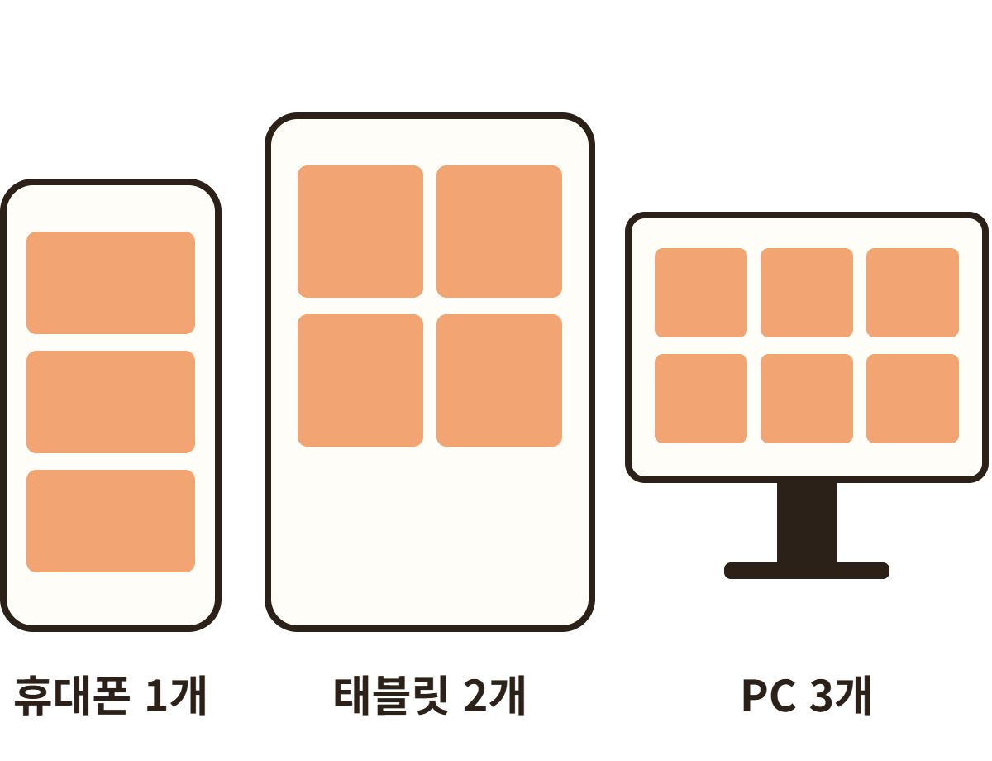
화면 크기에 맞춰 바뀌는 페이지 (반응형)
조건 2 · 과제 조건
01
휴대폰 화면을 먼저 만들고, 그다음 태블릿, PC 화면 순서로 넓혀 갑니다.
02
휴대폰, 태블릿, PC 화면에서 각각 배치가 달라져야 합니다. (예: 메뉴 카드가 한 줄에 1개 → 2개 → 3개)
03
사진이 화면 밖으로 삐져나가지 않게 합니다.
04
어떤 화면에서도 페이지를 옆으로 밀어야 보이는 부분이 없어야 합니다.

Slide 7
시맨틱 태그: 이름만 봐도 역할이 보이는 태그
조건 3 · 용어 알기
<div> 대신 의미 있는 이름의 태그를 쓰면, 검색엔진과 화면낭독기가 페이지를 더 잘 이해해요.
alt 대체 텍스트
태그 | 뜻 | 들어갈 내용 예
header | 머리말 | 가게 이름, 로고
nav | 메뉴 | 다른 페이지로 가는 링크
main | 본문 | 페이지의 핵심 내용 (1개)
section | 구역 | 주제별로 묶은 덩어리
footer | 꼬리말 | 주소, 연락처, 저작권
사진을 볼 수 없을 때 대신 읽어 주는 설명 글. 사진이 안 뜨거나 화면낭독기를 쓸 때 이 글이 전달돼요.
title 문서 제목
브라우저 탭과 즐겨찾기에 보이는 페이지 이름. <head> 안에 씁니다.

Slide 8
의미에 맞는 태그 사용 (시맨틱 태그)
조건 3 · 과제 조건
<title>메뉴 | 모퉁이 김밥</title>
<header> … </header>
<nav> … </nav>
<main>
<section> … </section>
</main>
<footer> … </footer>
01
모든 페이지를 머리말(header), 메뉴(nav), 본문(main), 구역(section), 꼬리말(footer)로 나눠서 만듭니다.
02
모든 사진에 “이 사진이 무엇인지” 설명하는 글(alt)을 붙입니다.
03
페이지마다 브라우저 탭에 보이는 이름(title)을 다르게 씁니다.
좋은 예 alt="참치김밥 단면"
나쁜 예 alt="사진1"

Slide 9
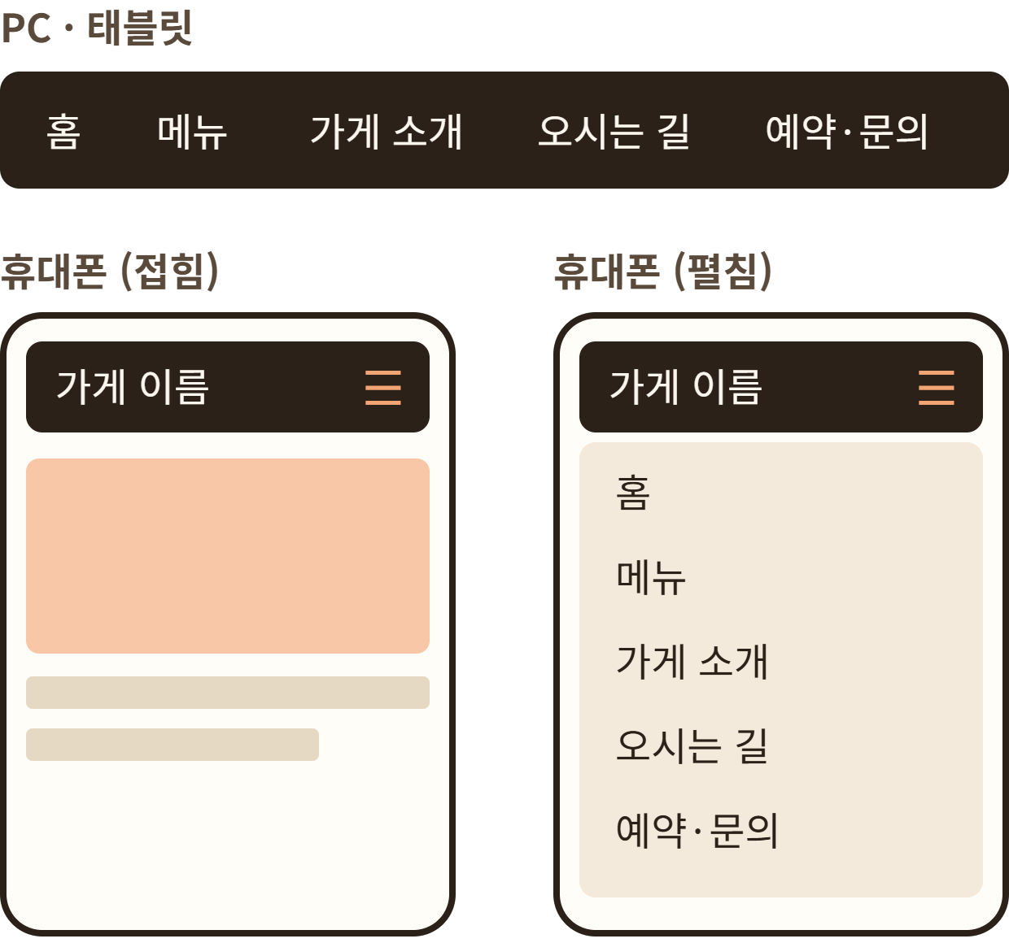
탭 메뉴
조건 4 · 과제 조건
01
모든 페이지 위쪽에 똑같은 메뉴 5개를 놓습니다. 순서, 이름, 모양이 모든 페이지에서 같아야 합니다.
02
페이지를 아래로 내려도 메뉴가 화면 위에 계속 붙어 있게 합니다.
03
휴대폰 화면에서는 메뉴를 ☰ 버튼 안에 접어 두고, 버튼을 누르면 펼쳐지게 합니다.

Slide 10
아래 5개 페이지를 만듭니다
조건 5 · 과제 조건
홈
메뉴
소개
오시는 길
예약·문의
필수
필수
필수
필수
필수
대표 사진
메뉴 카드
(사진, 이름)
움직이는
영상 · 사진
지도
예약 폼
그 밖에 예: 한 줄 소개, 추천 메뉴
그 밖에 예: 주소, 영업시간, 교통편
그 밖에 예: 전화번호, 예약 방법
그 밖에 예: 가격, 추천 표시
그 밖에 예: 가게 이야기, 내가 단골인 이유
페이지마다 필수 요소는 꼭 넣고, 나머지 내용은 자유롭게 정합니다.

Slide 11
CSS 파일 나누기
조건 6 · 과제 조건
01
모든 페이지에 똑같이 들어가는 부분(색상, 글꼴, 머리말, 메뉴, 꼬리말)은 common.css 한 파일에 모아 씁니다.
menu.html의 <head>
<!-- 1. 공통 꾸밈 -->
<link rel="stylesheet"
href="css/common.css">
<!-- 2. 이 페이지 꾸밈 -->
<link rel="stylesheet"
href="css/menu.css">
02
페이지마다 그 페이지에만 있는 꾸밈은 따로 파일을 만들어 씁니다. (home.css, menu.css, about.css, location.css, contact.css)
03
가게 대표 색을 common.css에 이름을 붙여 저장해 두고, 모든 파일에서 그 이름으로만 색을 씁니다.
공통 파일을 먼저, 페이지 파일을 나중에 연결해요.
04
HTML 파일 안에는 꾸밈 코드를 쓰지 않습니다.

Slide 12
파일 정리
조건 7 · 과제 조건
폴더 구조 예시
my-store/
├─ index.html
├─ menu.html
├─ about.html
├─ location.html
├─ contact.html
├─ css/
│ ├─ common.css
│ ├─ home.css
│ ├─ menu.css
│ ├─ about.css
│ ├─ location.css
│ └─ contact.css
└─ images/
└─ main.jpg …
01
HTML 파일 5개는 프로젝트 폴더 바로 안에 넣습니다.
02
CSS 파일은 css 폴더에, 사진은 images 폴더에 넣습니다.
03
파일과 폴더 이름은 영어 소문자, 숫자, _, -만 씁니다. 한글, 띄어쓰기, 대문자는 쓰지 않습니다.
좋은 이름
나쁜 이름
menu_01.jpg
김밥 사진.JPG

Slide 13
제출 전 체크리스트
마무리
자바스크립트 없이 HTML과 CSS만 썼나요?
메뉴 5개가 모든 페이지에서 같고, 위에 고정되나요?
휴대폰 · 태블릿 · PC에서 배치가 달라지나요?
휴대폰에서 ☰ 버튼을 누르면 메뉴가 펼쳐지나요?
사진이 넘치거나 가로 스크롤이 생기지 않나요?
5개 페이지(홈, 메뉴, 가게 소개, 오시는 길, 예약·문의)를 모두 만들었나요?
header, nav, main, section, footer로 나눴나요?
common.css와 페이지별 CSS로 나누고, 색은 이름(변수)으로만 썼나요?
모든 사진에 alt, 페이지마다 다른 title이 있나요?
HTML 안에 꾸밈 코드가 없고, 폴더와 파일 이름 규칙을 지켰나요?

